Slide 1
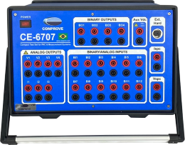
CE-6707
TESTADOR COMPACTO PARA SISTEMAS DE PROTEÇÃO, AUTOMAÇÃO, CONTROLE E MEDIÇÃO

Slide 2
APLICAÇÕES DO EQUIPAMENTO
CE-6707
O CE-6707 É UM EQUIPAMENTO MULTIFUNCIONAL COMPACTO QUE AGREGA DIVERSAS FUNÇÕES EM UMA ÚNICA CAIXA PERMITINDO TESTES EM:
RELÉS (IED’S);
MEDIDORES;
QUALÍMETROS;
TRANSDUTORES.

Slide 3
APRESENTAÇÃO DO HARDWARE
PAINEL FRONTAL DO INSTRUMENTO
ESTE É O PAINEL FRONTAL DO INSTRUMENTO. UMA DESCRIÇÃO DE CADA UMA DE SUAS FUNCIONALIDADES SERÁ APRESENTADA A SEGUIR.

Slide 4
APRESENTAÇÃO DO HARDWARE
AMPLIFICADORES DE TENSÃO
POSSUI QUATRO SAÍDAS QUE PERMITEM O CONTROLE DA AMPLITUDE E DO ÂNGULO DE FASE GERANDO ATÉ A 50ª ORDEM HARMÔNICA COM FREQUÊNCIAS FUNDAMENTAIS DE 50 OU 60 Hz.
4 SAÍDAS
SAÍDA TETRAFÁSICA DE 300V RMS.
POTÊNCIA 100VA (CADA SAÍDA).
2 SAÍDAS (CANAIS ASSOCIADOS)
SAÍDA BIFÁSICA DE 600V RMS.
POTÊNCIA 180VA (CADA SAÍDA).
1 SAÍDA (CANAIS ASSOCIADOS)
SAÍDA MONOFÁSICA DE 600V RMS.
POTÊNCIA MONOFÁSICA 200VA.
OBS: EXISTEM OUTRAS ASSOCIAÇÕES POSSÍVEIS.
PRECISÃO GARANTIDA
Amplitude Menor ou Igual à: 0,04% da leitura + 0,01% do range.
Ângulo Menor ou Igual à: 0,1º.

Slide 5
APRESENTAÇÃO DO HARDWARE
AMPLIFICADORES DE CORRENTE
POSSUI TRÊS SAÍDAS QUE PERMITEM O CONTROLE DA AMPLITUDE E DO ÂNGULO DE FASE GERANDO ATÉ A 50ª ORDEM HARMÔNICA COM FREQUÊNCIAS FUNDAMENTAIS DE 50 OU 60 Hz.
3 SAÍDAS
SAÍDA TRIFÁSICA DE 32A RMS.
POTÊNCIA 210VA (CADA SAÍDA).
1 SAÍDA (CANAIS ASSOCIADOS)
SAÍDA MONOFÁSICA DE 96A RMS.
POTÊNCIA MONOFÁSICA 560VA.
OBS: EXISTEM OUTRAS ASSOCIAÇÕES POSSÍVEIS.
PRECISÃO GARANTIDA
Amplitude MENOR ou Igual à 0,04% da leitura + 0,01% do range.
Ângulo MENOR ou Igual à 0,1º.

Slide 6
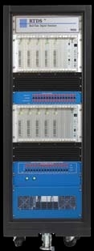
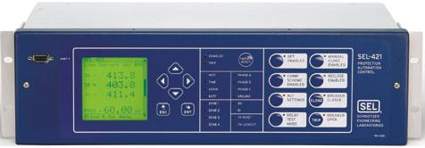
APLICAÇÃO ESPECIAL DO EQUIPAMENTO
CE-6707
O CE-6707 PODE SER UTILIZADO COMO UM AMPLIFICADOR DE SINAIS RECEBIDOS DE UM SIMULADOR DIGITAL DE TEMPO REAL TAL COMO UM RTDS® (REAL TIME DIGITAL SIMULATOR). OS SINAIS DE BAIXA POTÊNCIA SÃO AMPLIFICADOS NO CE-6707 PARA NÍVEIS DE SECUNDÁRIO DE TP’S E/OU TC’S E INJETADOS EM UM DISPOSITIVO SOB TESTE (RELÉ). AS CONFIGURAÇÕES DO NÚMERO DE CANAIS DE CORRENTE E TENSÃO PODE SER QUALQUER UMA DOS DOIS SLIDES ANTERIORES.

Slide 7
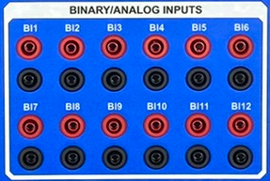
APRESENTAÇÃO DO HARDWARE
ENTRADAS BINÁRIAS
ATÉ 12 ENTRADAS PODEM SER CONFIGURADAS PARA A PARADA DO CRONÔMETRO DURANTE OS TESTES MANUAIS E AUTOMÁTICOS DE RELÉS DE PROTEÇÃO.
A PARADA PODE SER ACIONADA POR:
TENSÃO AC OU DC.
CONTATOS NF E NA (SECOS).
ENTRADAS ANALÓGICAS
ATÉ 12 CANAIS DE MEDIÇÃO PODEM SER CONFIGURADOS, ESCOLHENDO LIVREMENTE ENTRE TENSÃO OU CORRENTE.
RANGES DE TENSÃO:
600V (DC/AC).
20,0V (DC/AC).
2,00V (DC/AC).
200mV (DC/AC).

Slide 8
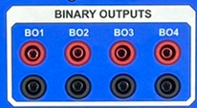
APRESENTAÇÃO DO HARDWARE
SAÍDAS BINÁRIAS
POSSUI 4 SAÍDAS BINÁRIAS POR CONTATO PARA SINCRONIZAR A PARTIDA DURANTE OS TESTES.
CONTATOS NF E NA (SECOS), LIVRES DE POTENCIAL.
CAPACIDADE DE ABERTURA:
Imax Vmax Pmax
CA 16 A 300 Vac 3000 VA
CC 8,0 A 300 Vdc 50 W

Slide 9
APRESENTAÇÃO DO HARDWARE
FONTE AUXILIAR DC
POSSUI UMA FONTE AUXILIAR DC PARA A ALIMENTAÇÃO DOS INTRUMENTOS (IEDS) DURANTE OS TESTES:
TENSÃO DC ATÉ 300V.
POTÊNCIA 60 W planificada a partir de 75V (800mA máx).
Precisão típica: ≤2%.

Slide 10
APRESENTAÇÃO DO HARDWARE
HARDWARES EXTERNOS
AUMENTA O NÚMERO DE CANAIS ANALÓGICOS PERMITINDO O CONTROLE TOTAL DE MAIS 06 CANAIS ANALOGICOS EXTERNOS.
A CONEXÃO S1 PERMITE O CONTROLE DE MAIS 6 CANAIS ANÁLOGICOS EXTERNOS (CANAIS 8-13). AUMENTA A AMPLITUDE E/OU A POTENCIA GERADA.
ESTA CONEXÃO TAMBÉM PERMITEM A CONEXÃO DE ACESSÓRIOS, TAIS COMO: EXPANSÃO I/O, SIMULADORES DE ARCO, INTERFACE COM MEDIDORES, SIMULAÇÃO DE SINAIS DE BAIXO NÍVEL (ROGOWSKI), ETC.

Slide 11
APRESENTAÇÃO DO HARDWARE
ENTRADA ESPECIAL ANALÓGICA
PARA TESTES DE TRANSDUTORES DE CORRENTE, TENSÃO, FREQUENCIA, POTÊNCIA, FASE, ETC.
RANGE DE CORRENTE : + 2mA / + 25 mA.
PRECISÃO DC 0,05% DO RANGE.
PRECISÃO AC:0,05% DA LEITURA + 0,05% DO RANGE.
RANGE DE TENSÃO : + 1,0V / + 10V.
PRECISÃO DC 0,05% DO RANGE.
PRECISÃO AC:0,05% DA LEITURA + 0,05% DO RANGE.
RANGE DE TENSÃO: + 100mV.
PRECISÃO DC:0,03% DA LEITURA + 0,05% DO RANGE.
PRECISÃO AC:0,1% DA LEITURA + 0,1% DO RANGE.
RANGE DE TENSÃO: + 10mV.
PRECISÃO DC:0,05% DA LEITURA + 0,15% DO RANGE.
PRECISÃO AC:0,05% DA LEITURA + 0,2% DO RANGE.

Slide 12
VANTAGENS DO INSTRUMENTO
INSTRUMENTAÇÃO VIRTUAL No CE-6707 nenhum controle do equipamento é feito no painel. Todas as operações são feitas via software utilizando o conceito de instrumentação virtual. O instrumento possui também medição em tempo real de todos os sinais gerados. Tudo isso oferece ao cliente mais segurança e confiabilidade na hora de realizar seus testes.
SUPORTE TÉCNICO
Por email.
Telefone.
WhatsApp.
Acesso Remoto.
MANUTENÇÃO E TREINAMENTO NO BRASIL Desde 1984 no mercado, a Conprove oferece treinamento e toda a manutenção do equipamento aqui mesmo no Brasil e mais, oferece garantia de 1 ano ou 2 anos (garantia expandida) contra defeitos de fabricação do equipamento. A manutenção nacional se torna mais rápida e econômica.
GERENCIAMENTO DOS RESULTADO DOS TESTES Permite a análise e o planejamento da manutenção baseando-se no histórico dos resultados dos testes.

Slide 13
VANTAGENS DO INSTRUMENTO
GRANDE VARIEDADE DE SOFTWARES
O CE-6707 conta atualmente com mais de 25 softwares com as mais diversas funções desenvolvidas para testes em relés, transdutores e medidores, geração de sinais, harmônicas, simulações, medições, análise de qualidade de energia, oscilografia e gerenciamento da manutenção de relés.
E MAIS:
RELÁTORIOS QUE PODEM SER IMPRESSOS E EXPORTADOS PARA O MS WORD® OU PDF.
REALIZA TESTES MANUAIS E AUTOMÁTICOS EM RELÉS;
CALIBRAÇÃO DO INSTRUMENTO VIA SOFTWARE;
TODOS OS SOFTWARES COM TELAS EM PORTUGUÊS, INGLÊS OU ESPANHOL;
MANUAL EM PORTUGUÊS;
SAÍDA PARA AMPLIFICADOR EXTERNO;
REPRODUÇÃO DE ARQUIVOS COMTRADE, ATP E PCAP;
EXCELENTE CUSTO-BENEFÍCIO.

Slide 14
VANTAGENS DO INSTRUMENTO
SEGUE ABAIXO ALGUMAS DAS FUNÇÕES QUE O CE-6707 É CAPAZ DE TESTAR:
FUNÇÃO DO RELÉ | Nº ANSI
Distância | 21
Sobreexcitação | 24
Sincronismo | 25
Subtensão | 27
Direcional de Potência | 32
Perda de Campo | 40
Balanceamento de Corrente de Fase | 46
Sequência de Fase | 47
Seqüência Incompleta | 48
Sobrecarga Térmica | 49
Sobrecorrente Instantâneo | 50
Falha de Disjuntor | 50BF
Sobrecorrente Temporizado | 51
Fator de Potência | 55
Sobretensão | 59
FUNÇÃO DO RELÉ | Nº ANSI
Balanço de Tensão | 60
Balanço de Corrente | 61
Detecção de Terra | 64
Direcional de Corrente | 67
Bloqueio por Oscilação de Potência | 68
Ângulo ou Falta de Sincronismo | 78
Religamento Automático | 79
Frequência | 81
Fio Piloto | 85
Bloqueio | 86
Diferencial | 87
Direcional de Tensão | 91
Direcional de Tensão e Potência | 92
Desligamento (Trip) | 94

Slide 15
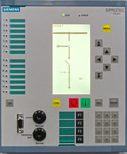
TESTES DO BARRAMENTO DE PROCESSO IEC 61850-9-2
CE-6707 – Item Opcional
O CE-6707 PODE SER UTILIZIZADO PARA TESTES DO BARRAMENTO DE PROCESSO, TANTO PARA CONFIGURAÇÃO DO PAC UTILIZANDO SAMUs OU NCIT/MUs.
NCIT/MU
Primário (Analógico)
Secundário (Analógico)
SAMU
SV
SV
SV
GOOSE ou
Contato

Slide 16
TESTES DO BARRAMENTO DE PROCESSO IEC 61850-9-2
CE 6707
TESTES DO BARRAMENTO DE PROCESSO EM CONFORMIDADE COM AS NORMAS IEC 61869-9 e IEC 61850-9-2
TESTES:
Perda de sincronismo;
Perda de mensagens SV;
Resposta em frequência;
Tempo de atraso da digitalização;
Precisão;
Conformidade da formatação da informação;
Teste de integração (Interoperabilidade);
Teste de NCIT/MU e SAMU;
Teste funcional ;
Teste de comunicação (link, sobrecarga).
Características :
Permite sincronismo de tempo (mesma fonte de sincronismo para a mala de teste e o objeto de teste);
Capacidade de simular mensagem (modo,qualidade);
Configuração do teste via arquivos SCD, CID, etc... ;
Injeção de sinais analógicos de primário e secundário;
Envio e recebimento de mensagens SV;
Sinais binários (entrada/saída);

Slide 17
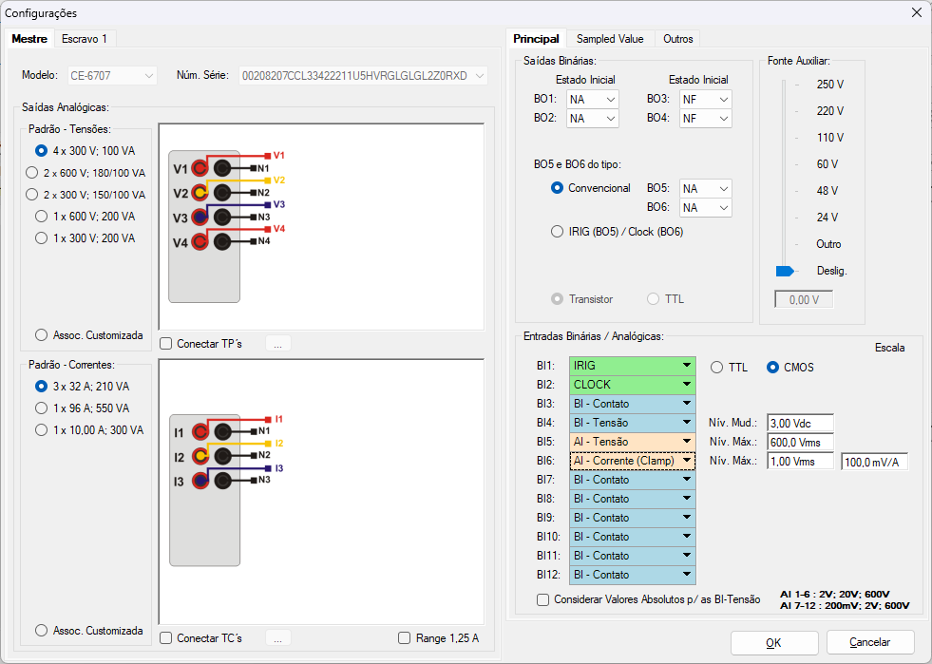
Potência Dos Canais

Slide 18
CTC – CONPROVE TEST CENTER Gerenciador dos softwares manuais, automáticos e de apoio.

Slide 19
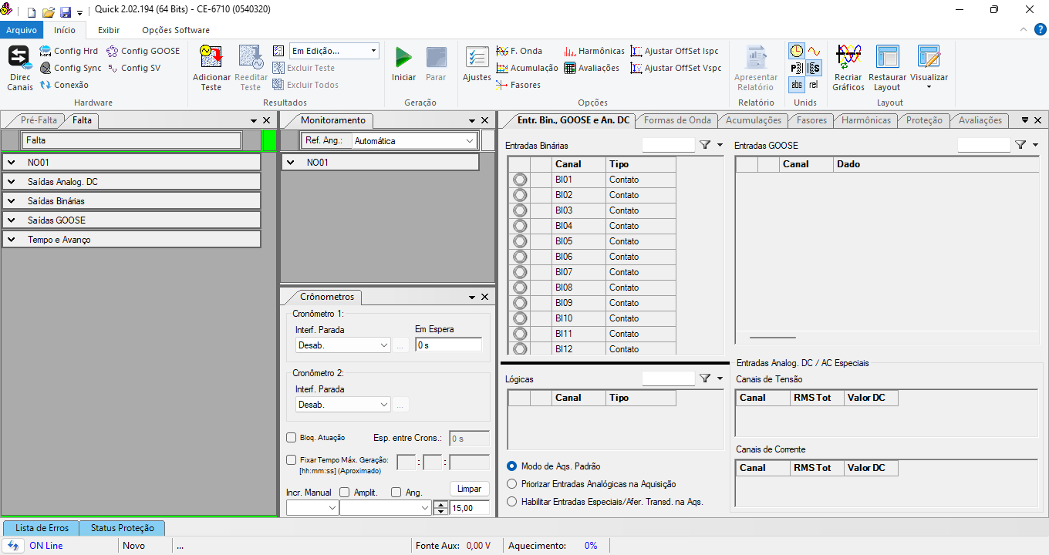
RECURSOS DE SOFTWARE – QUICK
Quick
Desenvolvido para realizar testes manuais em relés e transdutores, o software Quick permite a geração simultânea de 10 canais com conteúdo harmônico até a 50ª ordem - podendo ser 6 de corrente e 4 de tensão.
Mostra o estados das entradas binárias e mgs GOOSES, as formas de ondas dos sinais gerados, acumulações dos sinais medidos, fasores, harmônicas, análise gráfica das proteções avaliações gerais, avaliações do tempo de transferência de msg GOOSE e erros SV.
Facilidades
Análise gráfica dos testes das funções de Corrente x Tempo, Tensão x Tempo, Diferencial, Restrição de Harmônicas e Direcionais de: Sobrecorrente , Potência e Impedância, além da funções de Frequências.
Geração de sinais
Geração em 50 ou 60Hz, possui 2 cronômetros para monitoramento, sendo possível utilizar lógicas tanto no disparo como na parada do cronômetro. Incremento automático tanto na amplitude como no ângulo dos sinais gerados.

Slide 20
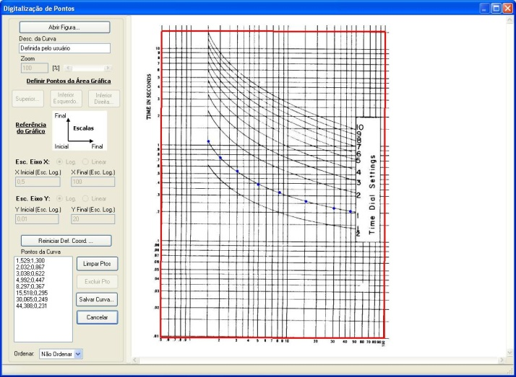
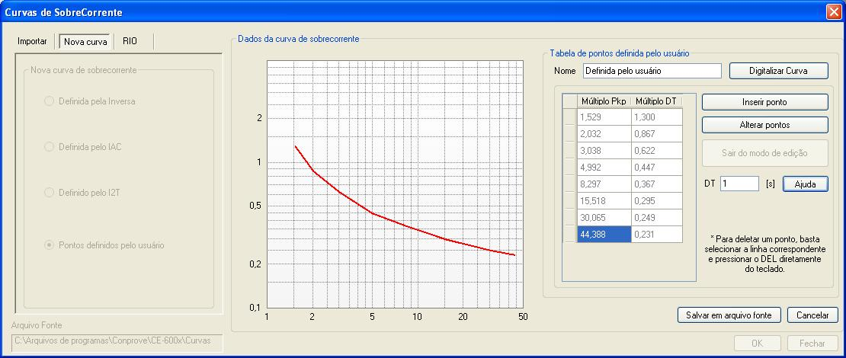
Software Quick – Sobrecorrente
Sobrecorrente
Na função temporizada compara os valores obtidos com diversas normas, além de permitir que o usuário digitalize novas curvas. Analisa os tempos de atuação, assim como a corrente, de acordo com os erros definidos pelo fabricante do relé. Permite a captura dos pontos testados e gera relatórios automáticos.

Slide 21
Software Quick – Subcorrente
Subcorrente
Analisa os tempos de atuação, assim como a corrente, de acordo com os erros definidos pelo fabricante do relé. Permite a captura dos pontos testados e gera relatórios automáticos.

Slide 22
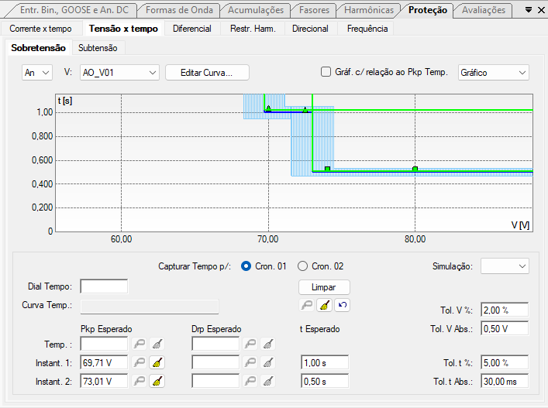
Software Quick – Sobretensão
Sobretensão
Permite o usuário inserir sua curva e posteriormente comparar com os valores obtidos. Analisa valores de amplitude e tempo de atuação das funções. O usuário pode capturar os pontos testados assim como gerar relatórios.

Slide 23
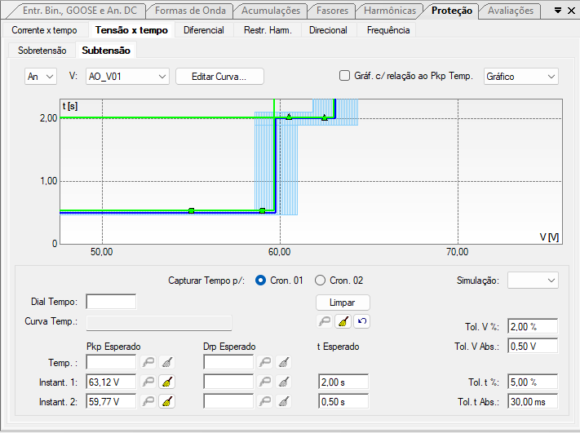
Software Quick – Subtensão
Subtensão
Permite o usuário inserir sua curva e posteriormente comparar com os valores obtidos. Analisa valores de amplitude e tempo de atuação das funções. Permite captura dos pontos testados assim como geração automática de relatórios.

Slide 24
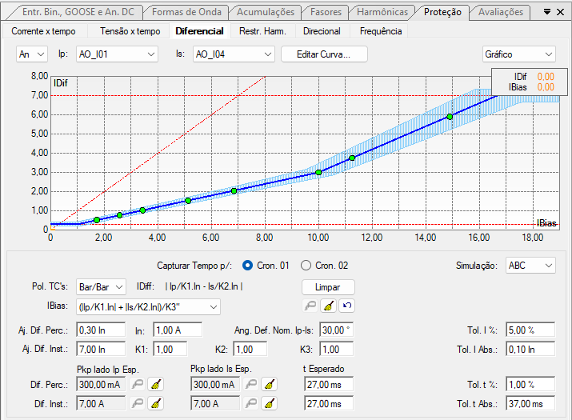
Software Quick – Diferencial
Diferencial
O usuário consegue levantar as características do slope 1 e do slope 2. Analisa valores de amplitude e tempo de atuação das funções instantâneas. Permite a captura dos pontos testados assim como geração automática de relatórios.

Slide 25
Software Quick – Restrição de Harmônicas
Restrição de Harmônica
Permite teste para harmônicas de segunda, terceira e quinta ordem. Faz a análise da região de transição entre o bloqueio e operação da função diferencial. Pode-se capturar os pontos testados, assim como gerar facilmente os relatórios. Possui visualização na forma de gráfico ou tabela.

Slide 26
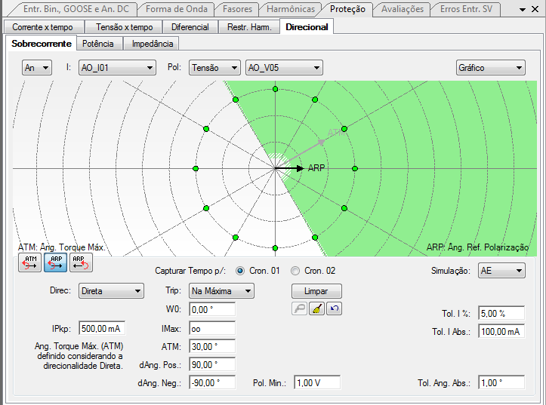
Software Quick – Direcional de Sobrecorrente
Direcional de Sobrecorrente
Analisa a direcionalidade da função de sobrecorrente, tanto direta como reversa. Utiliza como grandeza de polarização corrente ou tensão. Possibilita a captura dos pontos testados e realiza a geração automática de relatório. Os resultados podem ser vistos graficamente ou em tabela.

Slide 27
Software Quick – Direcional de Potência
Direcional de Potência
Analisa a direcionalidade do fluxo de potência (ativa, reativa ou aparente), tanto direta como reversa. Pode-se capturar os pontos testados e solicitar o relatório.

Slide 28
Software Quick – Direcional de Impedância
Direcional de Impedância
Analisa a direcionalidade da função de distância, tanto na forma direta como reversa. Possibilita a aquisição dos pontos já testados em forma de relatório.

Slide 29
Software Quick – Sobrefrequência
Sobrefrequência
Analisa valores de tempo de atuação das funções. Permite captura dos pontos testados, assim como geração automática de relatórios.

Slide 30
Software Quick – Subfrequência
Subfrequência
Analisa valores de tempo de atuação das funções. Permite captura dos pontos testados, assim como geração automática de relatórios.

Slide 31
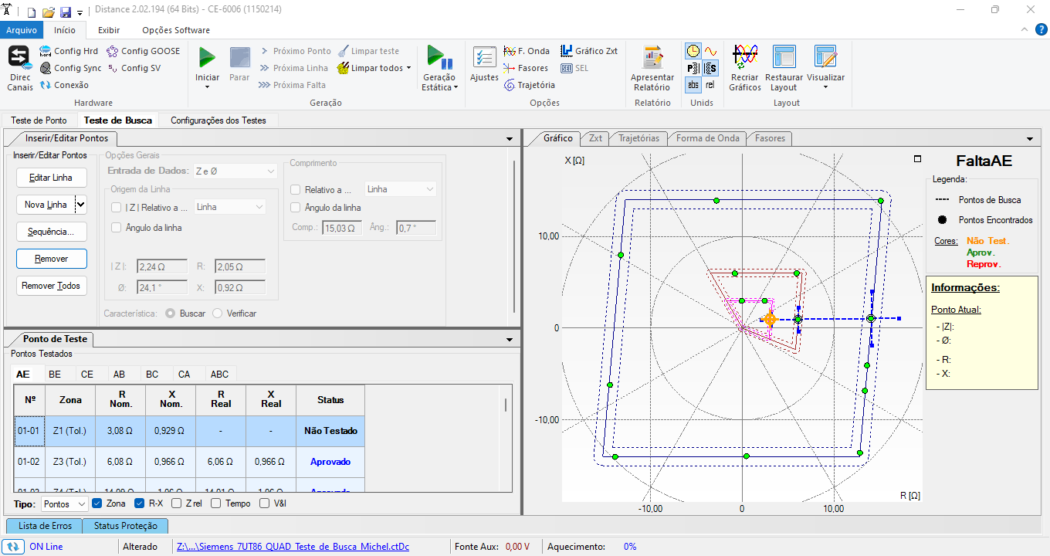
Software Distance
Teste de Ponto
Neste teste o usuário testa um ponto específico, verificando se pertence ou não a uma região de operação.
Distance
Este software realiza teste automáticos nos relés de distância, sendo possível inserir qualquer característica de zonas de atuação. Pode-se importar arquivo .RIO diretamente dos relés. Possuí um pré-ajuste dos principais relés do mercado, facilitando os testes.
Teste de Busca
Busca automaticamente os pontos da região de transição entre a não operação e operação. Mostra o tempo de atuação, valores de tensão e corrente e ainda valores de impedância do ponto testado.

Slide 32
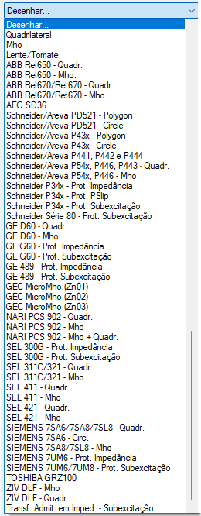
Pré-Ajustes Distance
Distance
Os principais relés de distância do mercado já possuem uma máscara onde o nome de seus ajustes são idênticos aos do software, de modo a facilitar a parametrização do teste para o usuário.

Slide 33
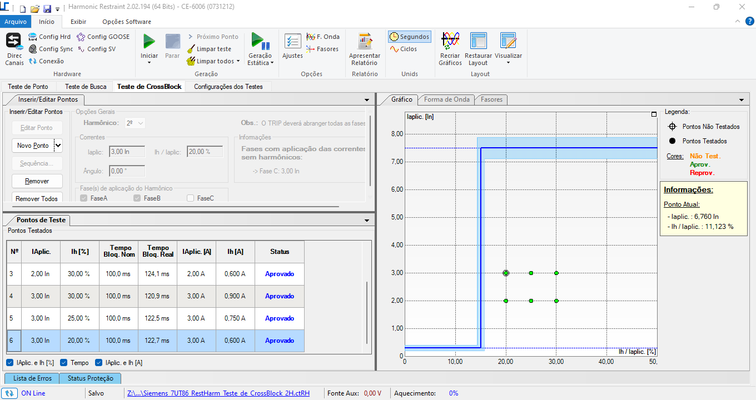
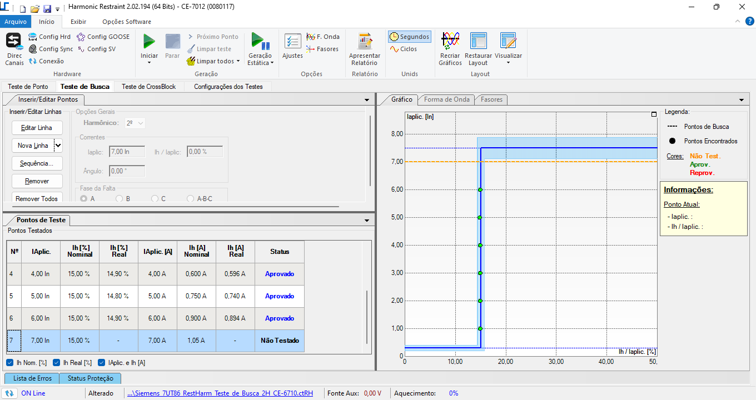
Software Harmonic Restraint
Harmonic Restraint
Realiza testes automáticos para harmônicas de 2ª a 10ª ordem.
Teste de Ponto
Verifica automaticamente se um determinado ponto está na região de operação ou de bloqueio.
Teste de Busca
Busca automaticamente os pontos da região entre o bloqueio e operação, levando em consideração o ajuste do diferencial percentual e diferencial instantâneo.
Teste de CrossBlock
Analisa automaticamente se está existindo o bloqueio cruzado da função diferencial nas outras fases, quando existe harmônica em pelo menos uma fase.

Slide 34
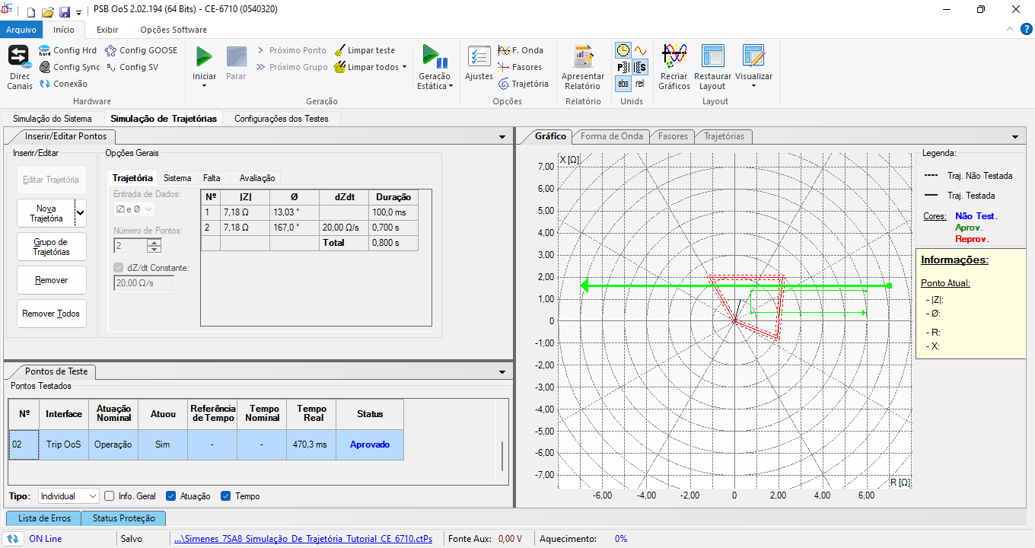
Software PSB OoS
PSB OoS
Cria condições de oscilação de potência, verificando a correta atuação da função de bloqueio e/ ou operação.
Simulação do Sistema
A oscilação de potência é criada devido a diferença de freqüência entre duas fontes, podendo ser síncrona ou assíncrona.
Simulação de Trajetória
Permite o usuário simular trajetórias de impedâncias criando oscilações de potência de forma manual.

Slide 35
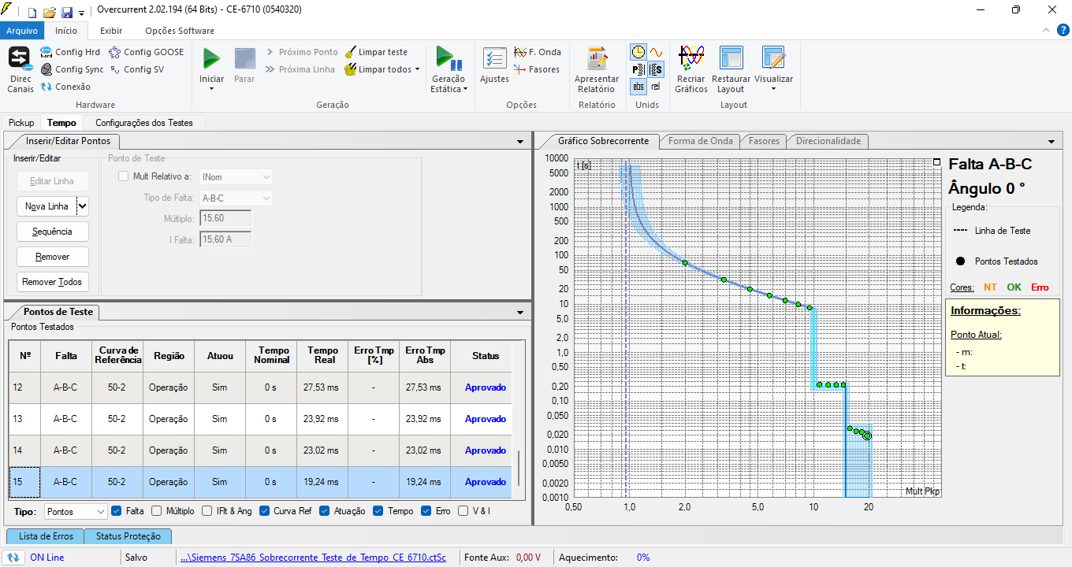
Software Overcurrent
Overcurrent
Software utilizado para realizar testes automático em elementos com ou sem direcionalidade de sobrecorrente sejam eles: fase, terra, sequência negativa ou zero.
Teste de Tempo
Verifica se o tempo de operação está dentro da tolerância prevista.
Teste de Pickup
Verifica se o pick-up e/ou drop out está dentro da tolerância prevista.

Slide 36
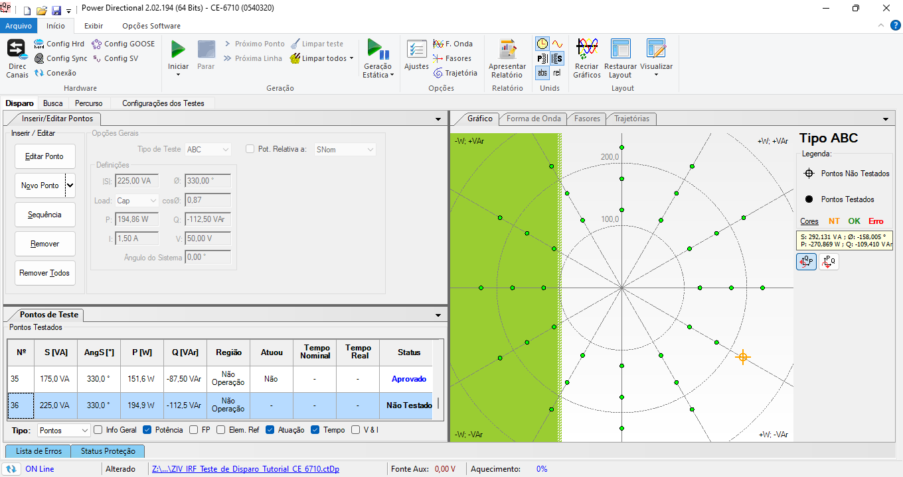
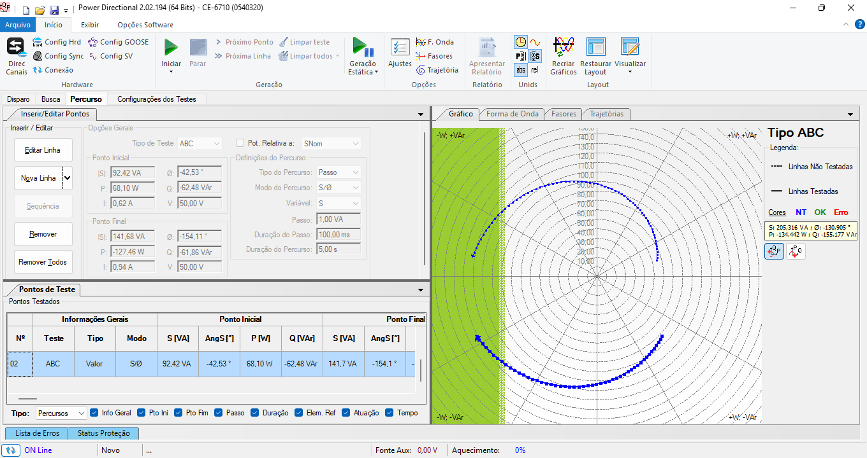
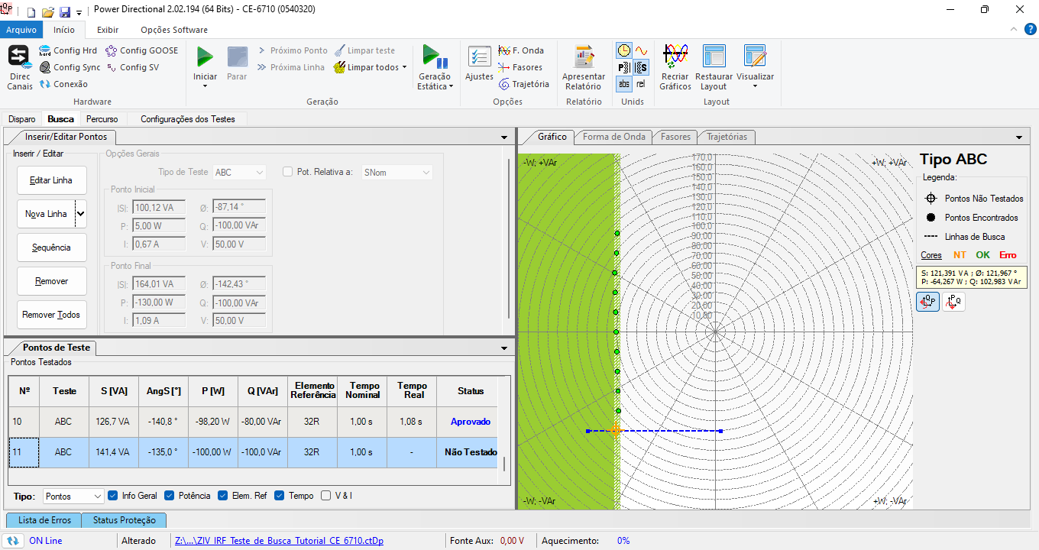
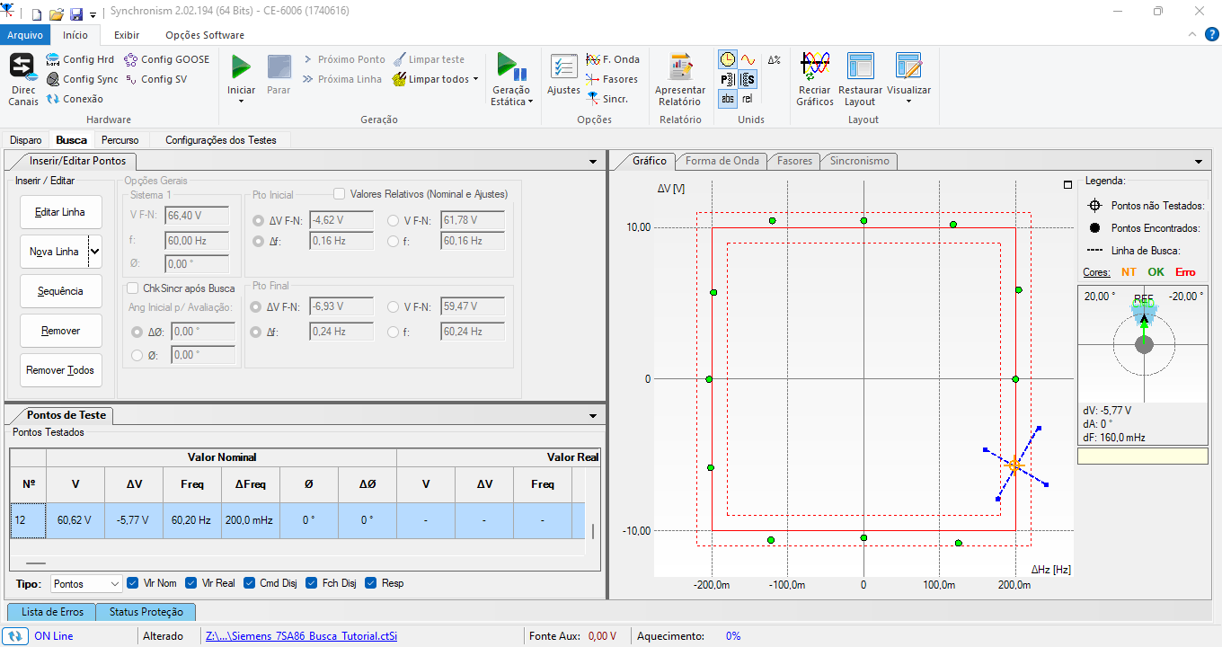
Software Power Directional
Power Directional
Verifica os elementos direcionais de potência ativa, reativa ou aparente.
Teste de Disparo
O usuário define os valores de potência e o software avalia a operação.
Teste de Busca
Busca automaticamente os pontos da região entre operação e não operação .
Teste de Percurso
Possui o objetivo de confirmar se ocorre a atuação quando se altera os três valores de potência ao mesmo tempo.

Slide 37
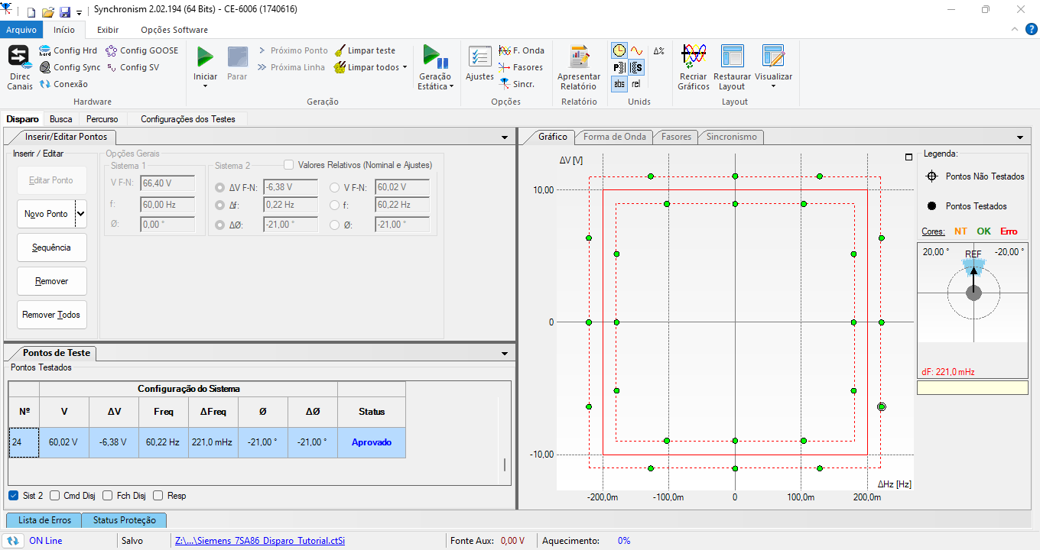
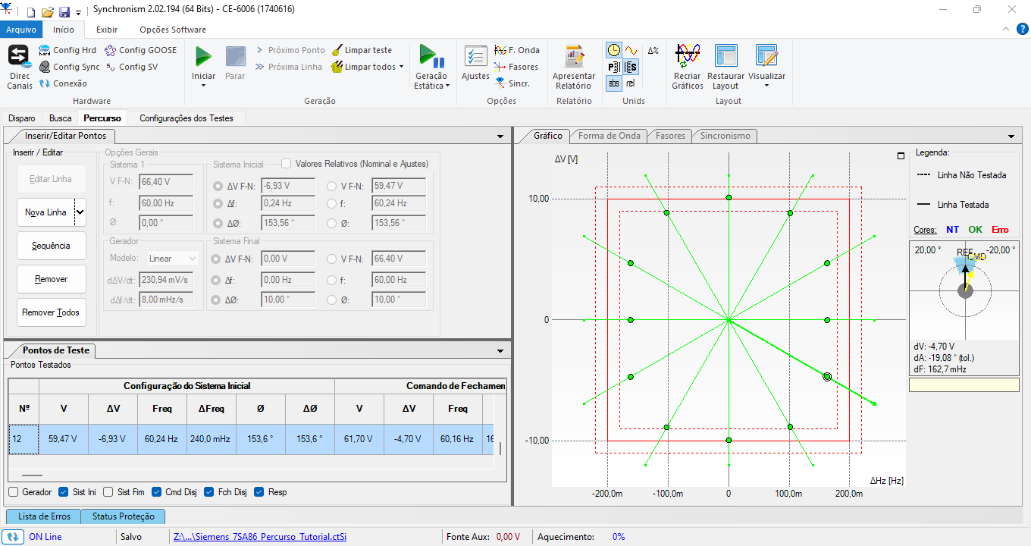
Software Synchronism
Synchronism
Verifica o sincronismo entre dois sistemas.
Teste de Disparo
O usuário define os valores de tensão,frequência e ângulo de cada sistema e verifica se ocorre o sincronismo.
Teste de Busca
Busca automaticamente os pontos da região entre operação e não operação do sincronismo.
Teste de Percurso
Possui o objetivo de confirmar se ocorre a atuação para uma variação de tensão e frequência pré-definida pelo usuário.

Slide 38
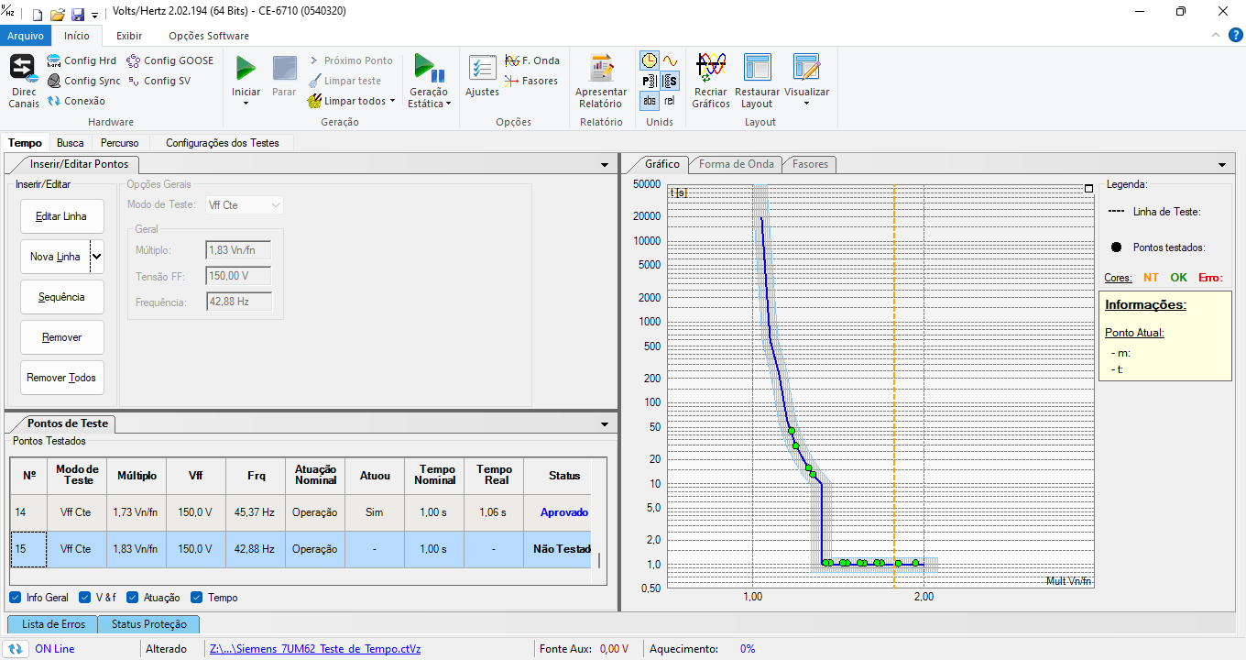
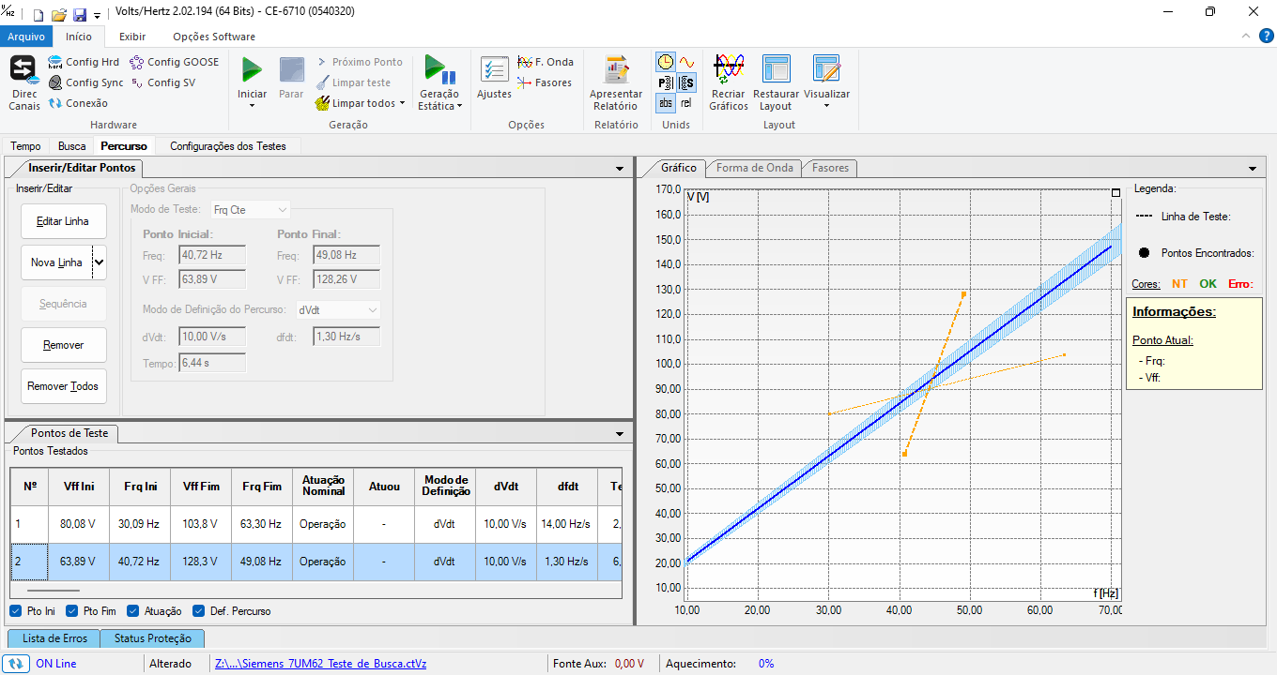
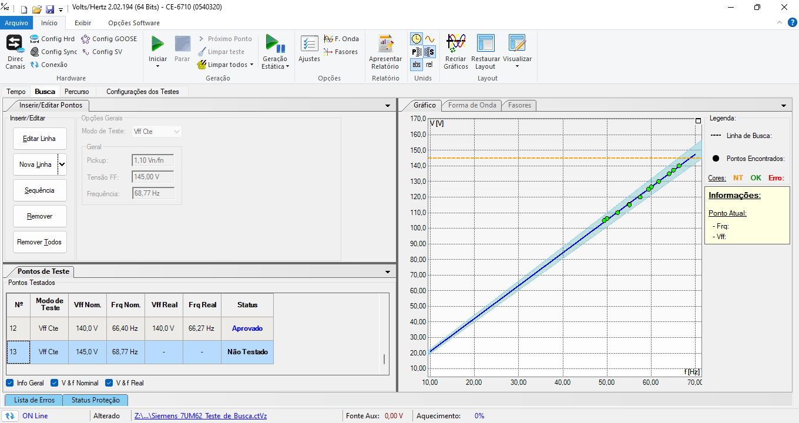
Software Volts / Hertz
Volts / Hertz
Realiza testes automáticos em relés de sobreexcitação. Permite que o usuário ajuste as faixas de variação de tensão ou frequência e verifique se existe atuação e se está dentro do tempo previsto.
Teste de Tempo
Levanta a característica da curva de sobreexcitação do equipamento protegido.
Teste de Busca
Pode-se variar a tensão e frequência iniciais e finais para que verifique se há atuação da função.
Teste de Percurso
Testa a função de sobreexcitação para situações onde ocorra variação de tensão e variação de frequência ao mesmo tempo.

Slide 39
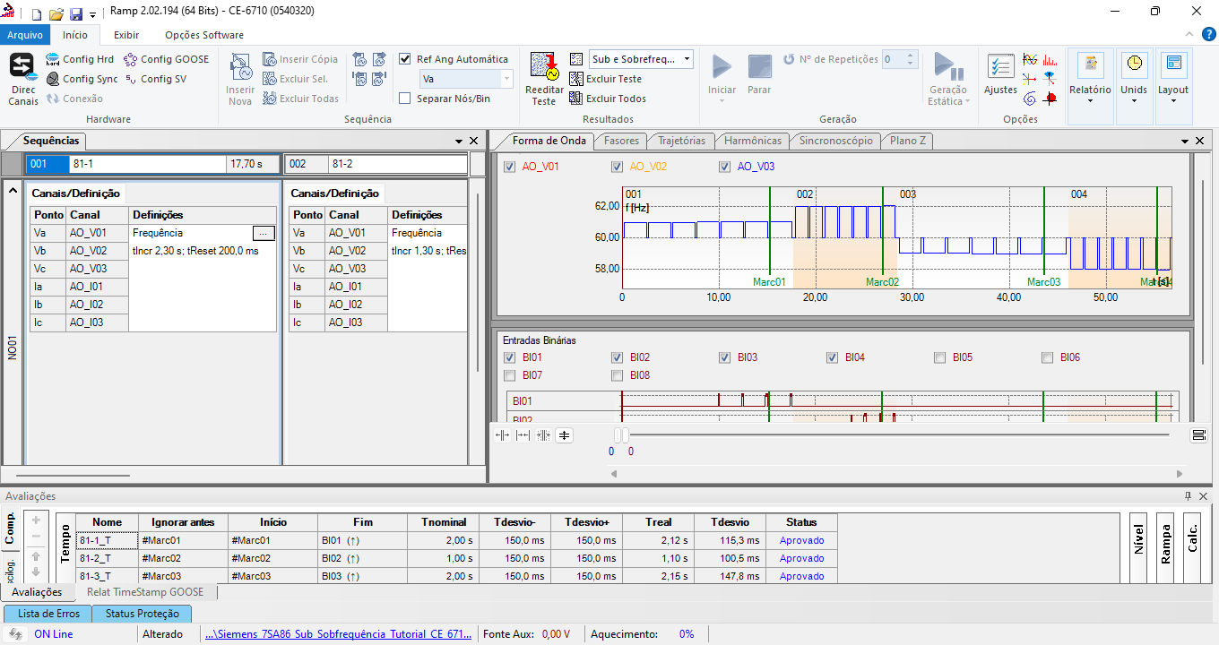
Software Ramp
Ramp
Permite a geração de sequências de eventos, com realização de incremento ou decremento das seguintes grandezas:
Módulos, ângulos, frequências, módulos e ângulos, módulos e frequências, além de dF/dt. Utiliza dois modos de geração direta e pulsada. Permite o controle do tempo de geração entre cada incrementação.
Avaliação de Sinais
Permite a verificação se o tempo, nível de binária e amplitude estão dentro de valores pré-estabelecidos para validação do teste.
Visualização de Sinais
Permite o controle de avanço entre uma sequência e outra através de tempo ou lógica usando entradas binárias. Mostra graficamente as formas de ondas e estado de entradas e saídas binárias. Permite visualização dos sinais em valores rms e o tempo em segundos ou ciclos. Escolhe-se entre valores primários ou secundários e valores absolutos ou relativos dos sinais gerados.

Slide 40
Software Sequencer
Sequencer
Possibilita ao usuário modificar a frequência. Possui a vantagem de inserir diretamente valores de:
Harmônica, componentes simétricas, fase-fase, potência, Z e I constantes e Z e V constantes. O software converte automaticamente para valores de sequência de fase.
Visualização de Sinais
Permite o controle de avanço entre uma sequência e outra através de tempo ou lógica usando entradas binárias. Mostra graficamente as formas de ondas e estado de entradas e saídas binárias. Permite visualização do sinais em valores rms e o tempo em segundos ou ciclos. Possui o recurso de visualizar os sinais gerados através de valores primários ou secundários e valores absolutos ou relativos dependendo dos ajustes realizados.
Avaliação de Sinais
Avalia se o tempo, nível de binária e amplitude estão dentro de valores pré-estabelecidos para aprovação do teste.

Slide 41
Software Transient Playback
Transient Playback
Reproduz arquivos gerados no formato COMTRADE. Ideal para reproduzir situações ocorridas em campo, facilitando a correção de possíveis erros de ajuste na proteção. Reproduz arquivos gerados pelo software ATP e gravados por um sniffer do tipo PCAP.
Avaliação de Sinais
Permite a verificação se o tempo, nível de binária e amplitude estão dentro de valores pré-estabelecidos para validação do teste.

Slide 42
Software Master
Master
Engloba os softwares ramp, sequencer e transient playback. Possibilita ao usuário utilizar todos os recursos destes softwares de maneira centralizada. Reproduz qualquer tipo de teste elaborado pelo usuário.
Avaliação de Sinais
Permite verificar se o tempo, nível de binária e amplitude estão dentro de valores pré-estabelecidos para validação do teste.

Slide 43
Software Transducer
Transducer
Realiza testes automáticos em todos os tipos de transdutores sejam eles: potência ativa, potência reativa, potência aparente, frequência, corrente, tensão, fator de potência etc. Monitora a saída do transdutor, seja corrente DC ou tensão DC.

Slide 44
Software Meter
Meter
Permite testes em todos os tipos de medidores sejam eles: Multifuncional, Watt hora, VAr hora, VA hora, Q hora, V² hora, I² hora, V hora e I hora. Modo de medição tanto monofásico ou trifásico podendo ser a 4 fios ou 3 fios.

Slide 45
Software Test Plan
Test Plan
Realiza testes em sequência de diferentes softwares do CTC. Tem o recurso de adicionar um teste previamente salvo, criar grupos de plano de testes, criar sequências de espera, criar módulos de teste e estipular uma porcentagem de aprovação.

Slide 46
Software Power Quality
Power Quality
Software para análise de qualidade de energia com diversos eventos pré-ajustados: Frequência, Magnitude, Flicker, Afundamento, Elevação, Interrupção, Transitórios, Desbalanço, Harmônicos, Inter-Harmônicos, Mudança Rápida e Multi-Incidente.

Slide 47
Software Multimeter
Multimeter
Realiza medições de tensões com valores de até 600 V rms, e com auxilio de clamps mede até 1,0KA de corrente. Mede ainda valores de distorção harmônica total, potência aparente e impedância. Mostra a forma de onda e fasores dos valores medidos. Armazena os valores máximo, mínimo e a média dos valores aquisitados. Mostra detalhadamente o espectro de harmônicas até 50ª ordem.

Slide 48
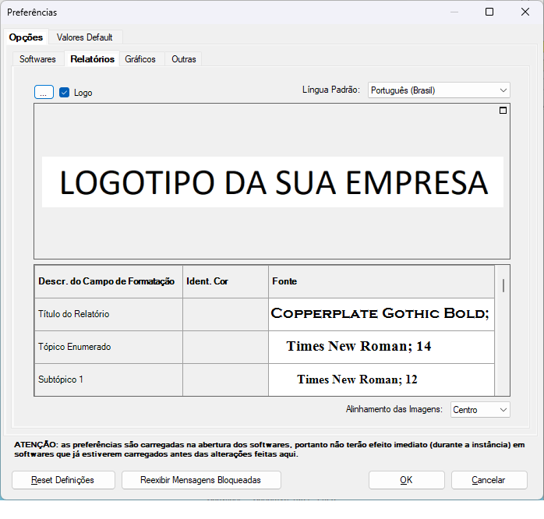
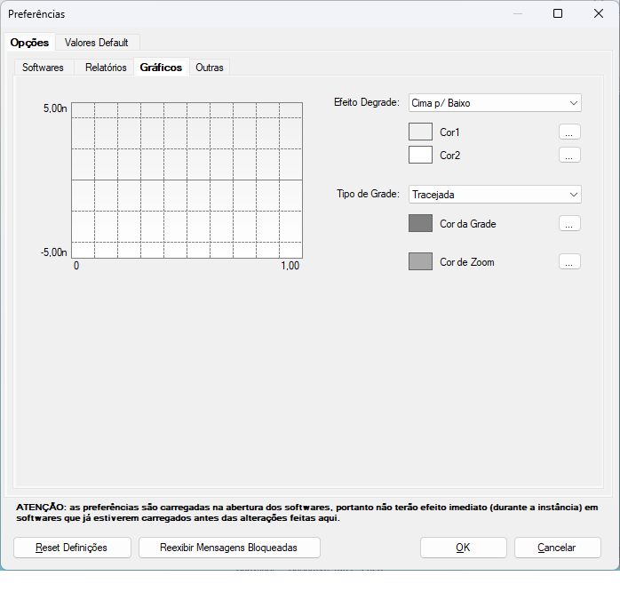
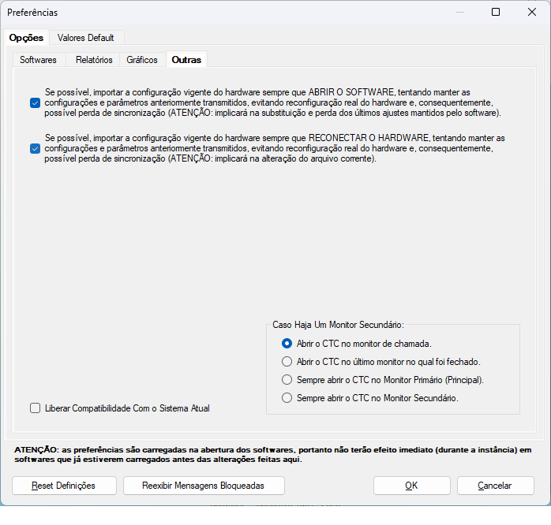
Software Settings
Settings
O CTC permite escolher algumas preferências para os softwares tais como: escolha dos diretórios dos principais arquivos utilizados nos testes, inclusão da logomarca da empresa detentora do equipamento, escolha do idioma dos softwares e do relatório, escolha de cores dos gráficos.

Slide 49
RECURSOS DE SOFTWARE TESTES C/ PROTOCOLO DE COMUNICAÇÃO
IEC 61850 (GOOSE)
Realiza testes utilizando o protocolo de comunicação IEC 61850.
Utiliza mensagens GOOSE emitidas pelos relés de proteção, bem como pelas entradas binárias e comparando a performance de tempo entre ambas;
Ensaia as mais diversas funções de proteção através de mensagens Sampled Value e GOOSE, dispensando o uso de sinais analógicos e o sinal binário tradicional.

Slide 50
RECURSOS DE SOFTWARE TESTES C/ PROTOCOLO IEC 61850
GOOSE
Configurações das mensagens GOOSE.

Slide 51
RECURSOS DE SOFTWARE TESTES C/ PROTOCOLO IEC 61850
SV
Configurações das mensagens Sampled Value.

Slide 52
RECURSOS DE SOFTWARE Sincronismo Temporal
Sincronismo Temporal
Possui quatro maneiras distintas de sincronização externa.
Acessório CE-GPS;
Protocolo PTP (IEE 1588);
GPS da Subestação (Entrada Binária ou IRIGI B);
GPS Integrado.
Fonte de Sincronismo Temporal
Possui duas maneiras distintas de geração de sincronização.
Protocolo PTP (IEE 1588);
IRIG B.

Slide 53
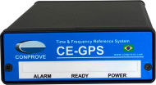
ACESSÓRIOS CE-GPS
CE-GPS
Todos os softwares permitem o disparo da geração utilizando sinal de GPS. Este recurso é essencial em teste ponto a ponto, onde duas ou mais malas estão distantes entre si, permitindo a perfeita sincronização de disparo.

Slide 54
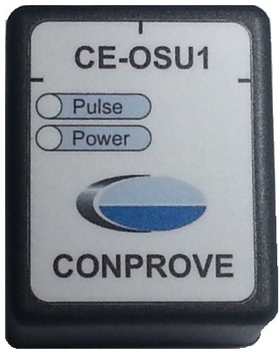
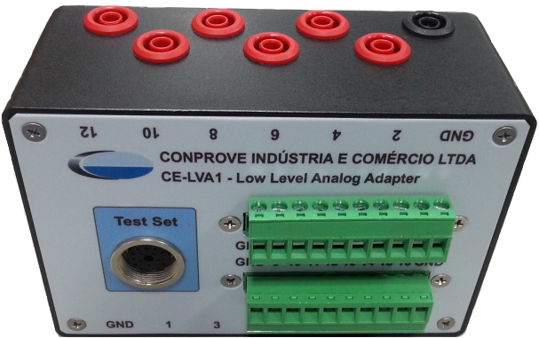
ACESSÓRIOS
CE-OSU1
Permite testes automáticos em medidores eletrônicos que possuem saída óptica ou elétrica. Detecção com amplo espectro de frequência (do visível ao infravermelho).
CE-Flash Arc
Testes manuais e automáticos para relés detectores de arco elétrico. Compatível com sensores que utilizam fibra ou lente.
CE-LVA1
Interface para utilizar a mala de teste como amplificador de sinais de baixo nível, por exemplo, um sistema em tempo real, gerador de funções etc.

Slide 55
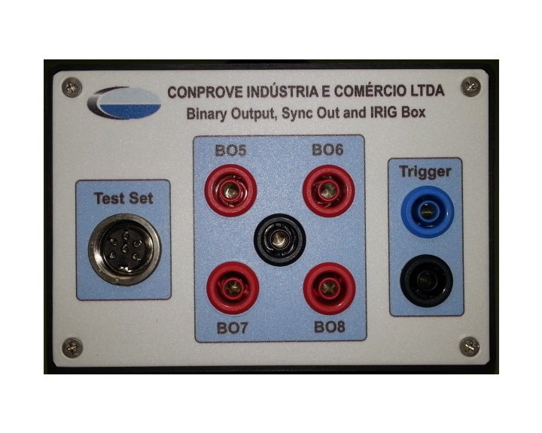
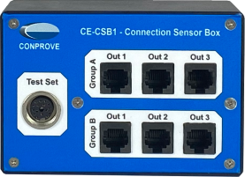
ACESSÓRIOS
CE-CSB1
Testes em dispositivos que utilizam transformadores de corrente e tensão não convencionais ou Non-conventional Instrument Transformers (NCIT) e que necessitam de sensores do tipo Low Power Current Transducers (LPCT) e Low Power Voltage Transducers (LPVT).
CE-BOSOI
Pode ser utilizado com fonte externa de sincronismo para equipamentos que utilizem sinais IRIG-B e/ou PPS. Acesso as saídas binárias transistorizadas. Fonte de trigger (4,5V).

Slide 56
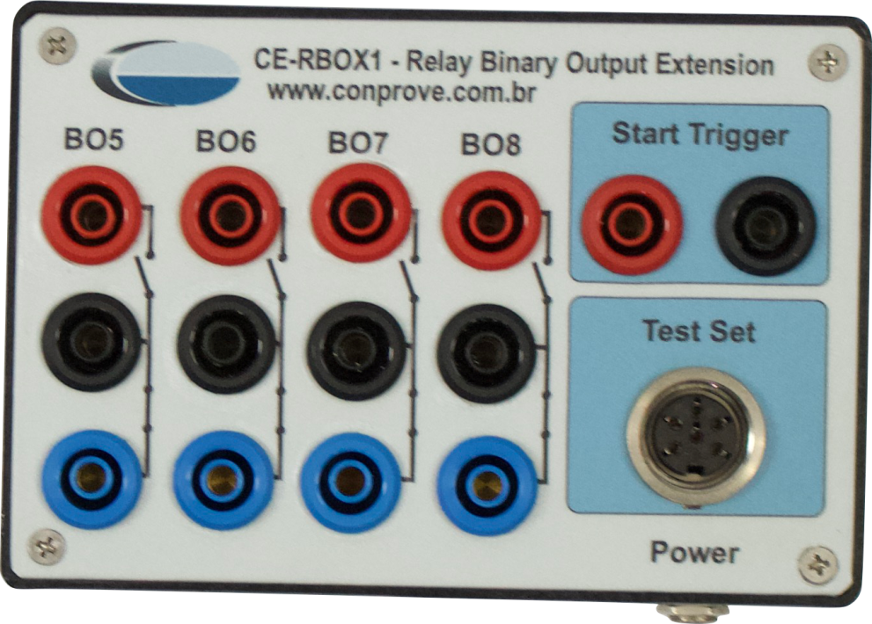
ACESSÓRIOS
CE-RBOX1
Aumenta em 4 o números de saídas binárias. Pode ser utilizado como fonte de Trigger (4,5V).

Slide 57
CONPROVE INDÚSTRIA E COMÉRCIO
Fundada em 1984, a CONPROVE foi concebida como uma empresa voltada totalmente para a área de Engenharia Elétrica.
Instalada numa área com mais de 1.000 m² e com uma equipe de especialistas em suas áreas de atuação, a CONPROVE vem apoiando empresas nacionais e multinacionais com: serviços, comercialização e fabricação de instrumentos, treinamento e formação de recursos humanos.
Entre em contato conosco:
Conprove Indústria e Comércio Ltda.
Home Page: www.conprove.com
Email: suporte@conprove.com.br
WhatsApp /Tel.: (34) 3218 - 6800

